Slide 1

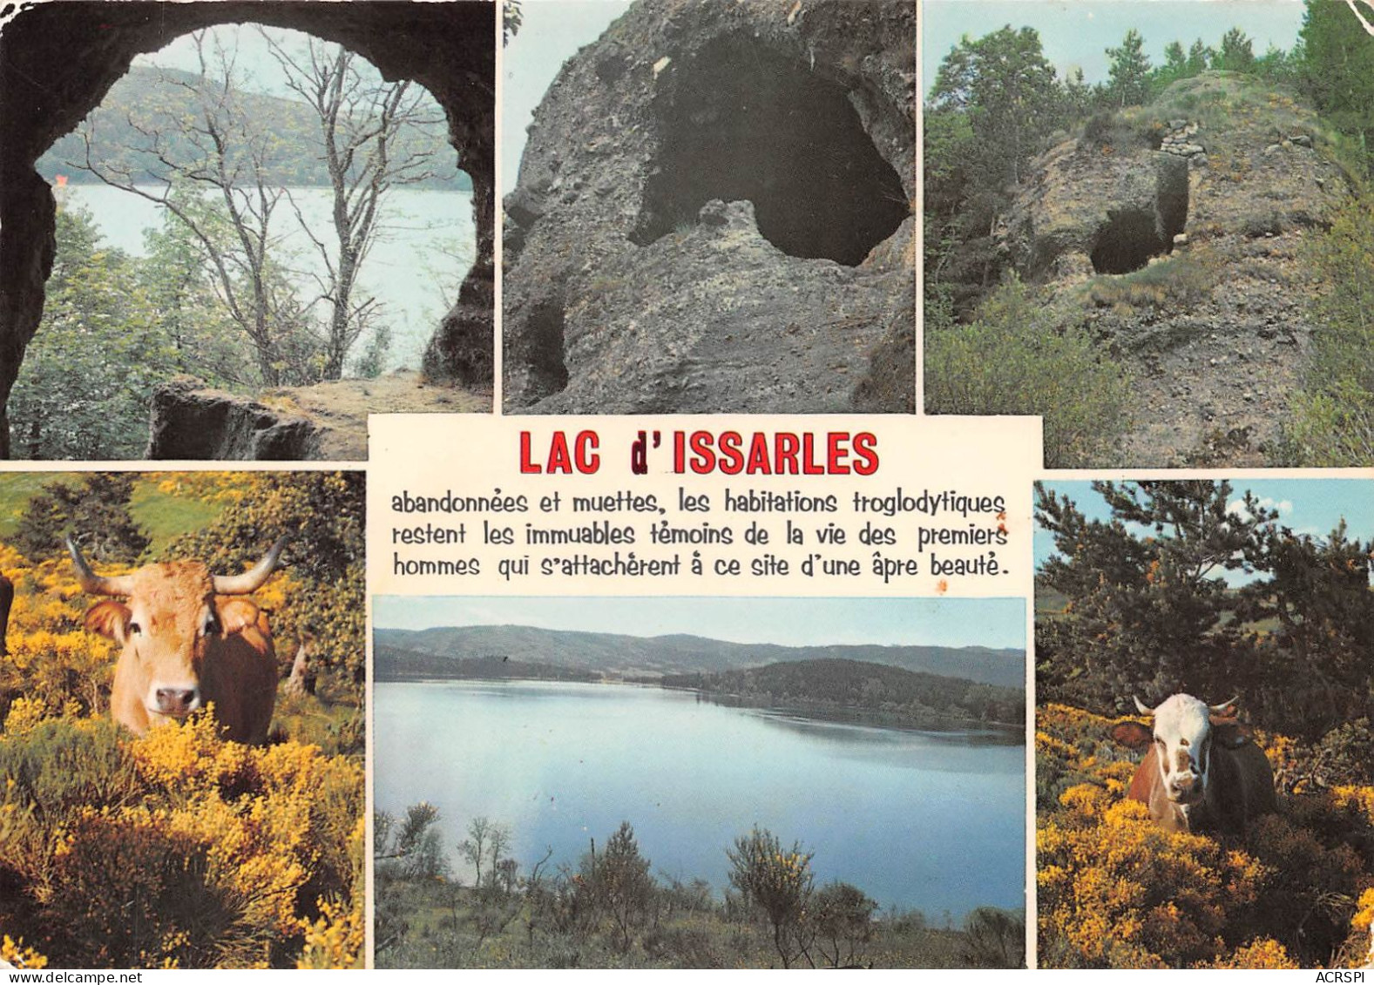



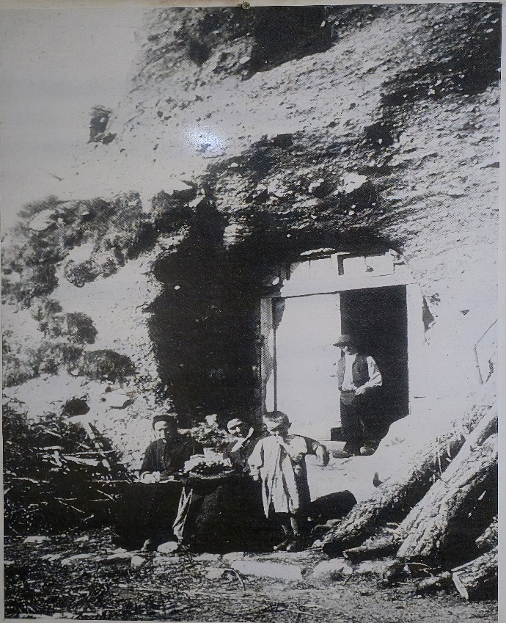

Histoire du gardien du lac d’Issarlès

Slide 2


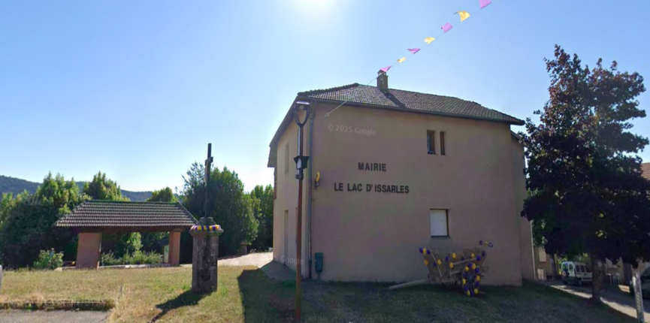
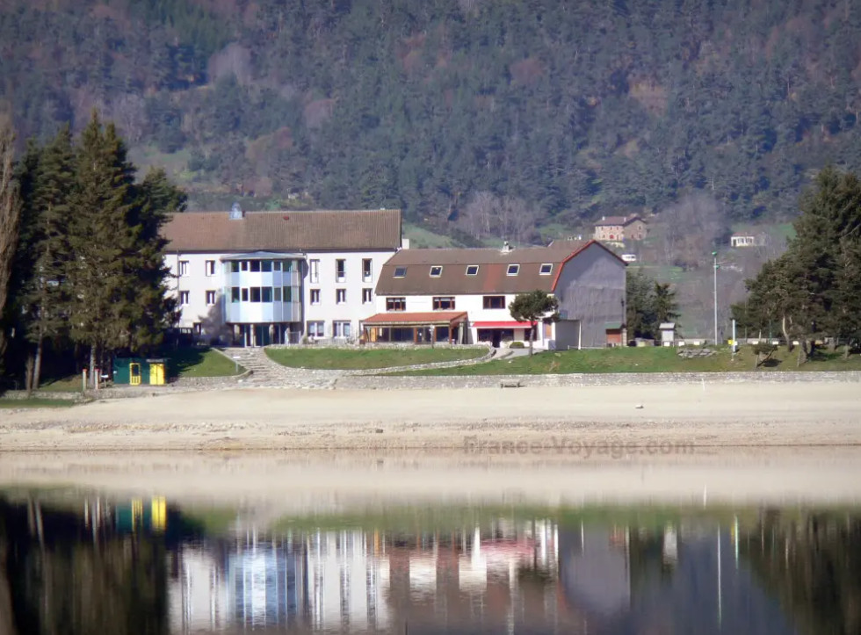
Issarlès est situé en Ardèche et non loin de la Haute-Loire : 28 km du Puy en Velay et 34 km d’Aubenas.
Le plan d'eau est en site classé du patrimoine national depuis 1935 et les berges en site inscrit. La réserve d'eau du lac est utilisée depuis 1954 pour le fonctionnement de l'usine hydroélectrique de Montpezat.
Après avoir hérité du nom du village d'Issarlès, tout proche, ce lac a donné son nom à une commune créée en 1929 par partition du territoire d'Issarlès, Le Lac-d 'Issarlès.
Premier Maire du Lac 1929,1935
Léopold Teyssier, Hôtelier restaurateur du grand hôtel du lac. Cofondateur de la commune du Lac-d 'Issarlès
Fortuné Eyraud, Né en 1932 au Lac d'Issarlès
4ème Maire du Lac 1978 ,1984,1990.
Résident actuel de la maison de retraite du lac il a bien connus Le gardien du Lac GARDÈS Zéphirin.
Fortuné Eyraud,

Slide 3
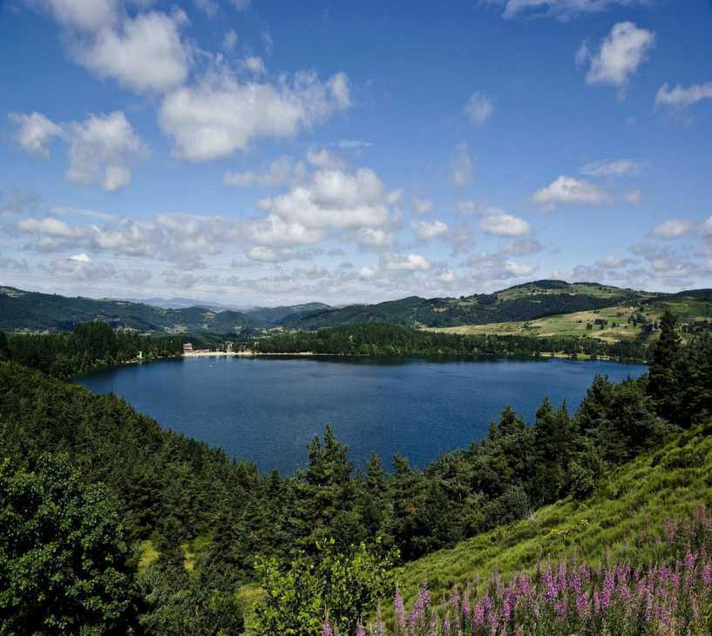
Le lac d'Issarlès est un des joyaux de la Montagne d'Ardèche. Ce dernier comble un ancien cratère de maar et s'étire sur 97 ha à 1000 m. d'altitude avec une exceptionnelle profondeur de 108 mètres. Lac de pêche. Base nautique et baignade surveillée en été
On en fait le tour en une heure et demi de marche le long d'un sentier piétonnier, ombragé et balisé d'environ 3,6 km. Vous avez la possibilité de louer des pédalos afin de découvrir le site vu de l'intérieur. La baignade dans ses eaux claires y est surveillée en juillet et août. Le lac d'Issarlès est également utilisé par EDF pour alimenter la centrale hydroélectrique de Montpezat-sous-Bauzon.
Il est relié via des galeries souterraines aux retenues sur la Loire (barrage de la Palisse) et deux de ses affluents du plateau ardéchois, le Gage (barrage du Moulin de Peyron) et la Veyradeyre (barrage de la Grange). Les eaux du versant atlantique sont ainsi détournées vers la rivière Fontaulière, affluent de l’Ardèche (versant méditerranéen). En dehors de la période estivale dévolue au tourisme, la production hydroélectrique entraine un marnage important au niveau du lac.

Slide 4
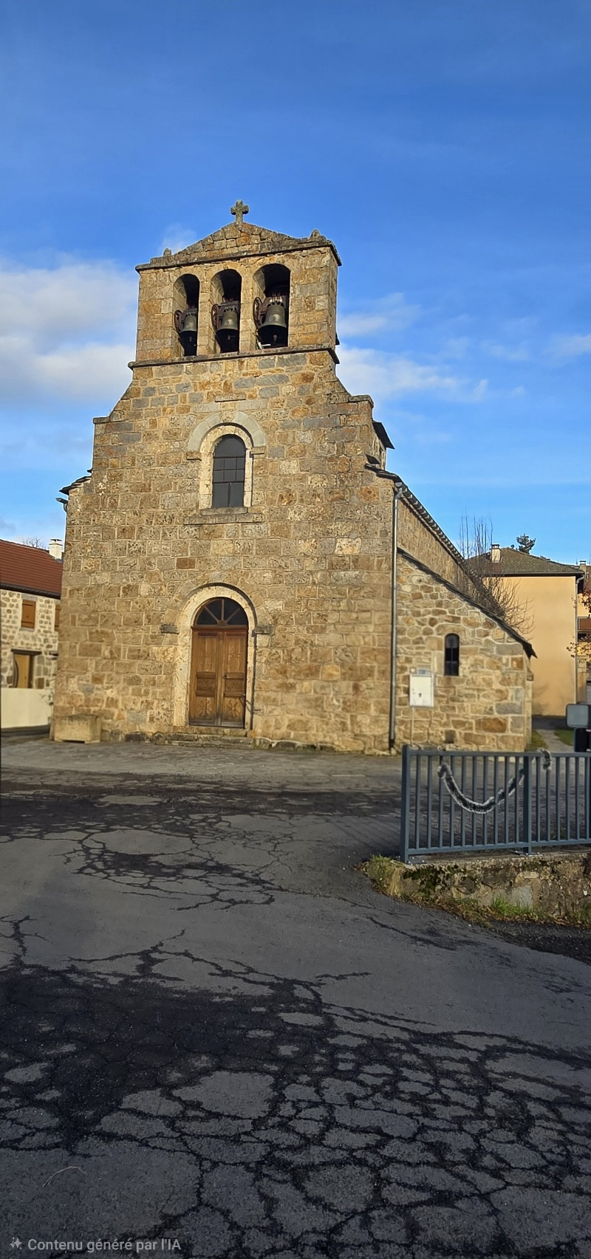
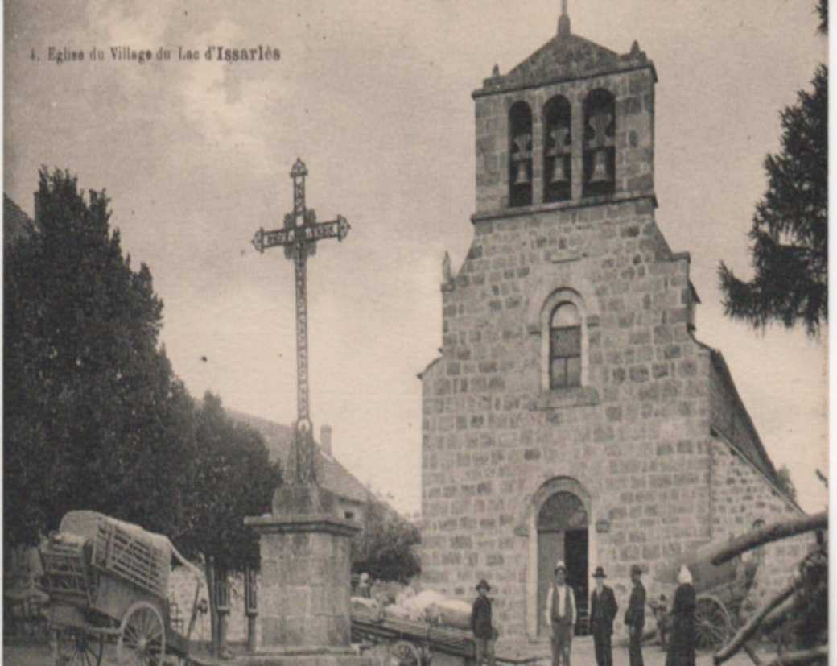
église romano-gothique du XIème siècle avec un porche flanqué de deux tours.

Slide 5
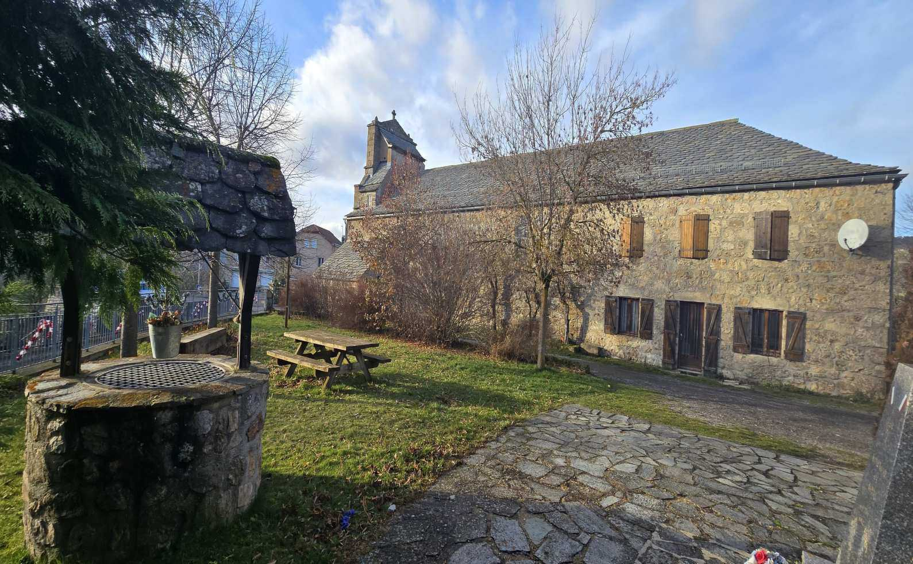

Slide 6
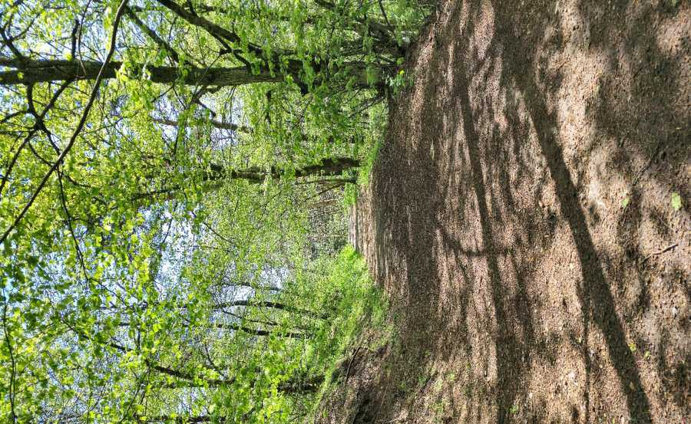
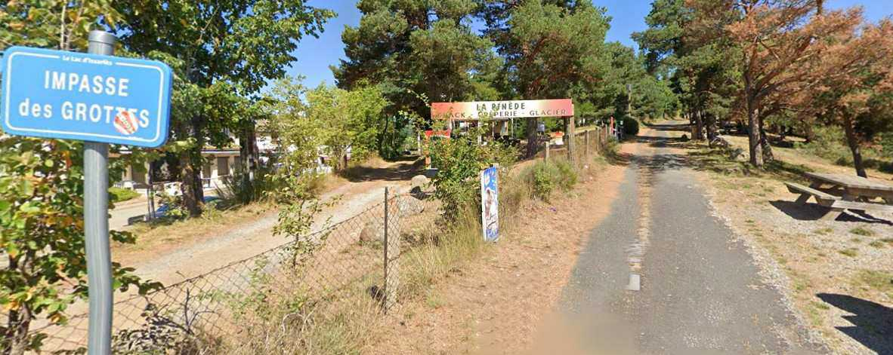
1. Qui était le gardien ?
Le gardien du lac d’Issarlès s’appelait Zéphirin Gardès.
Il vivait avec sa famille dans les grottes troglodytiques situées au bord du lac, sur la commune d’Issarlès (Ardèche).De 1909 à 1928 .
il habitait toujours le hameau du lac mais il était cultivateur.
Pour y accéder il faut prendre un chemin » Impasse des grottes » sur 300 m

Slide 7
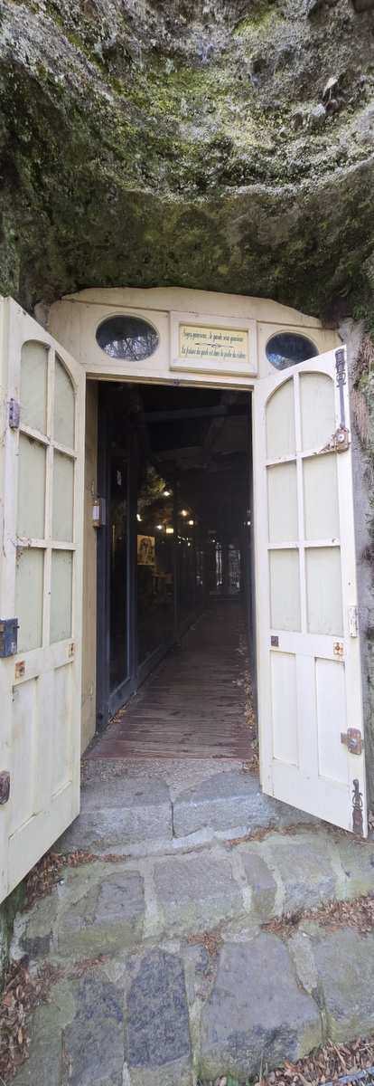
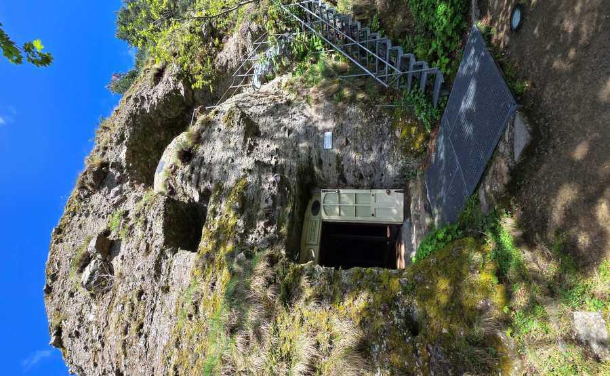

Près du lac, deux grottes sont creusées dans la falaise. La grotte supérieure a servi d'habitation au garde du lac jusqu'au début du XXe siècle.
Elle est aujourd'hui aménagée en musée relatant l'histoire de ses habitats troglodytes.
Quelques écriteaux, accrochés au dessus de la porte vitrée d'entrée appelaient les passants à la générosité : "Soyez généreux, le garde sera gracieux"; "La fortune du garde est dans la poche du visiteur".

Slide 8
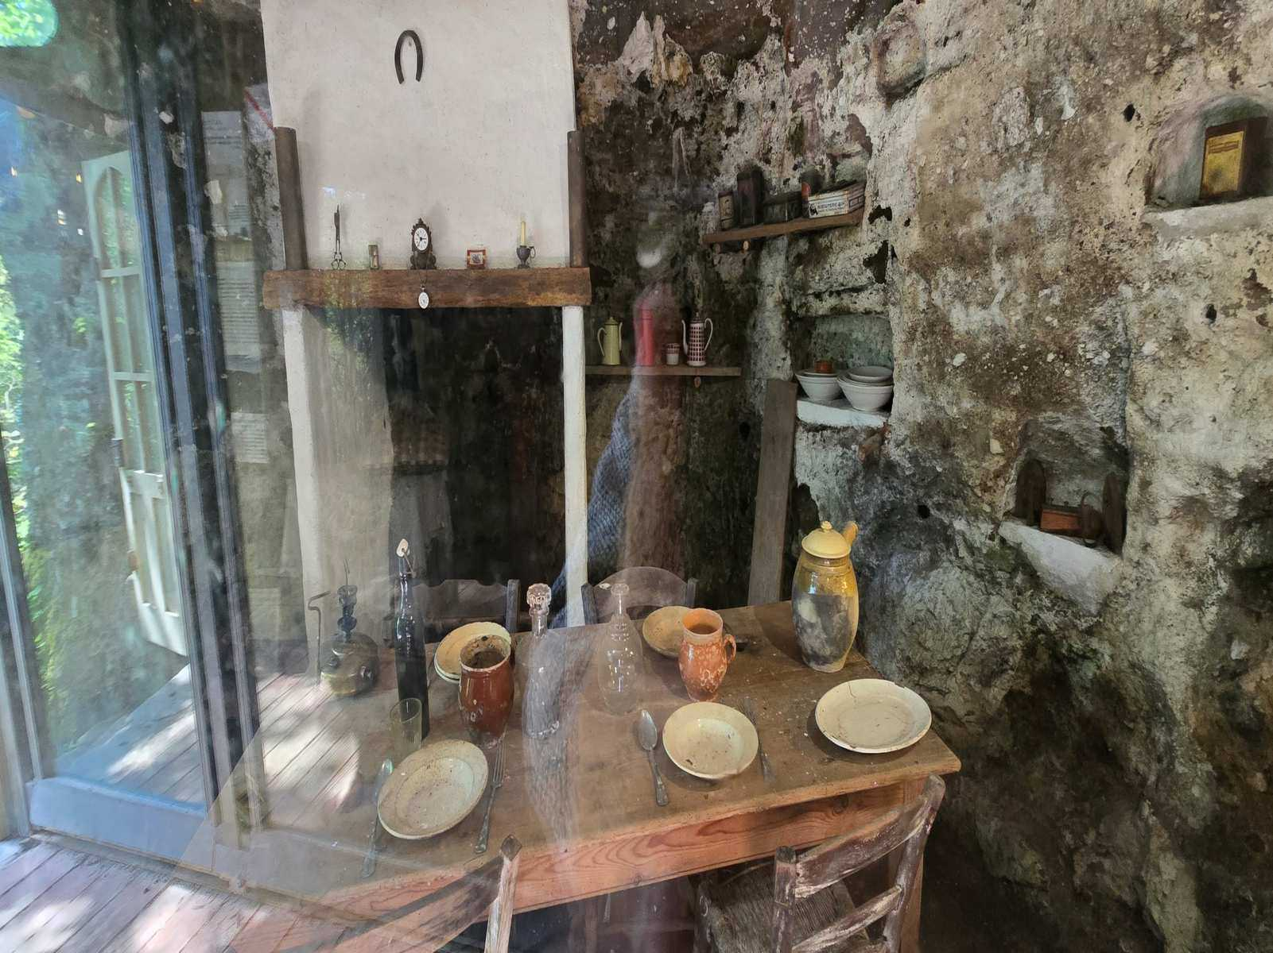

Slide 9
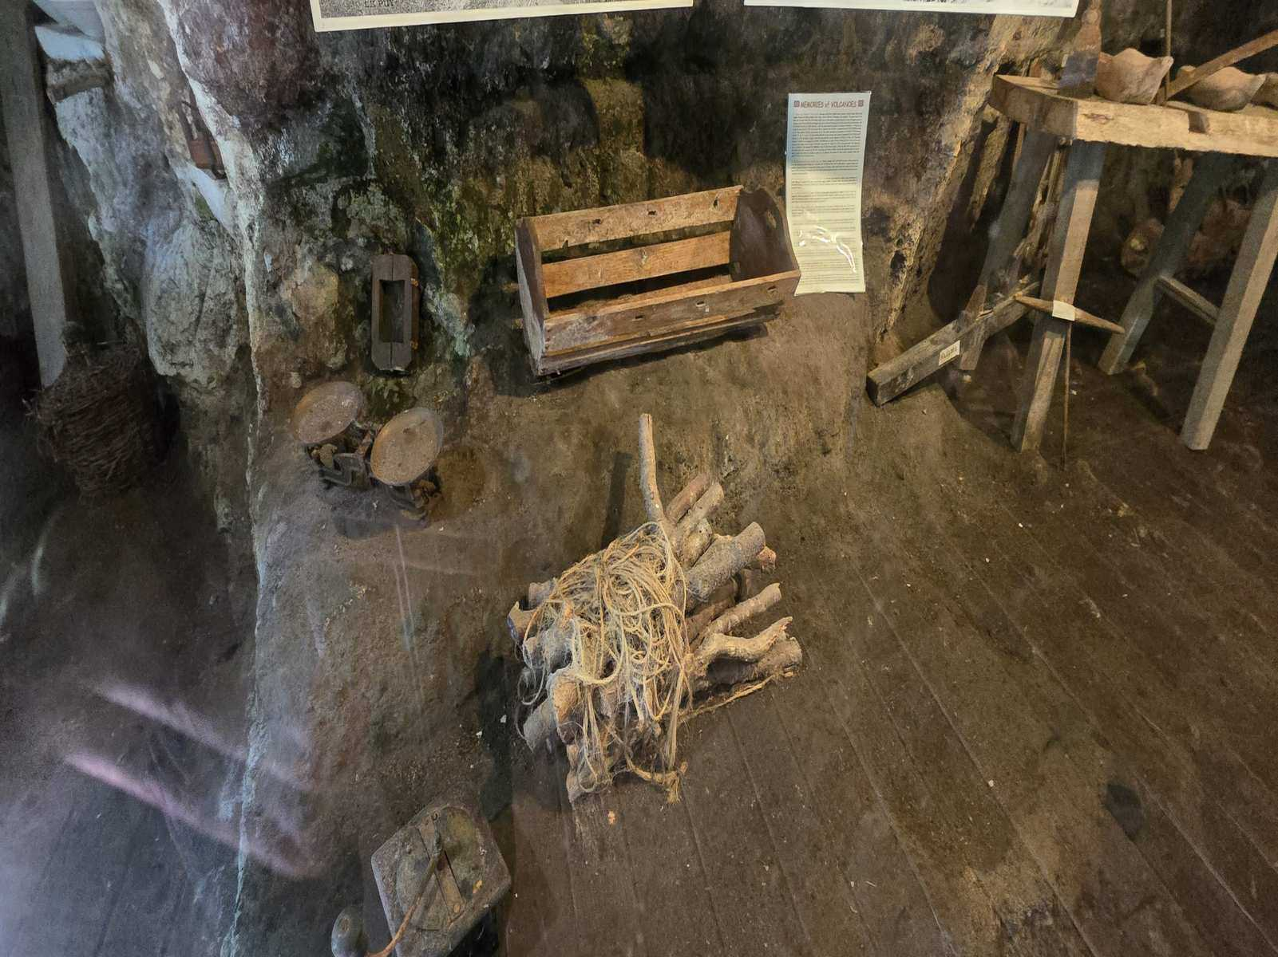

Slide 10
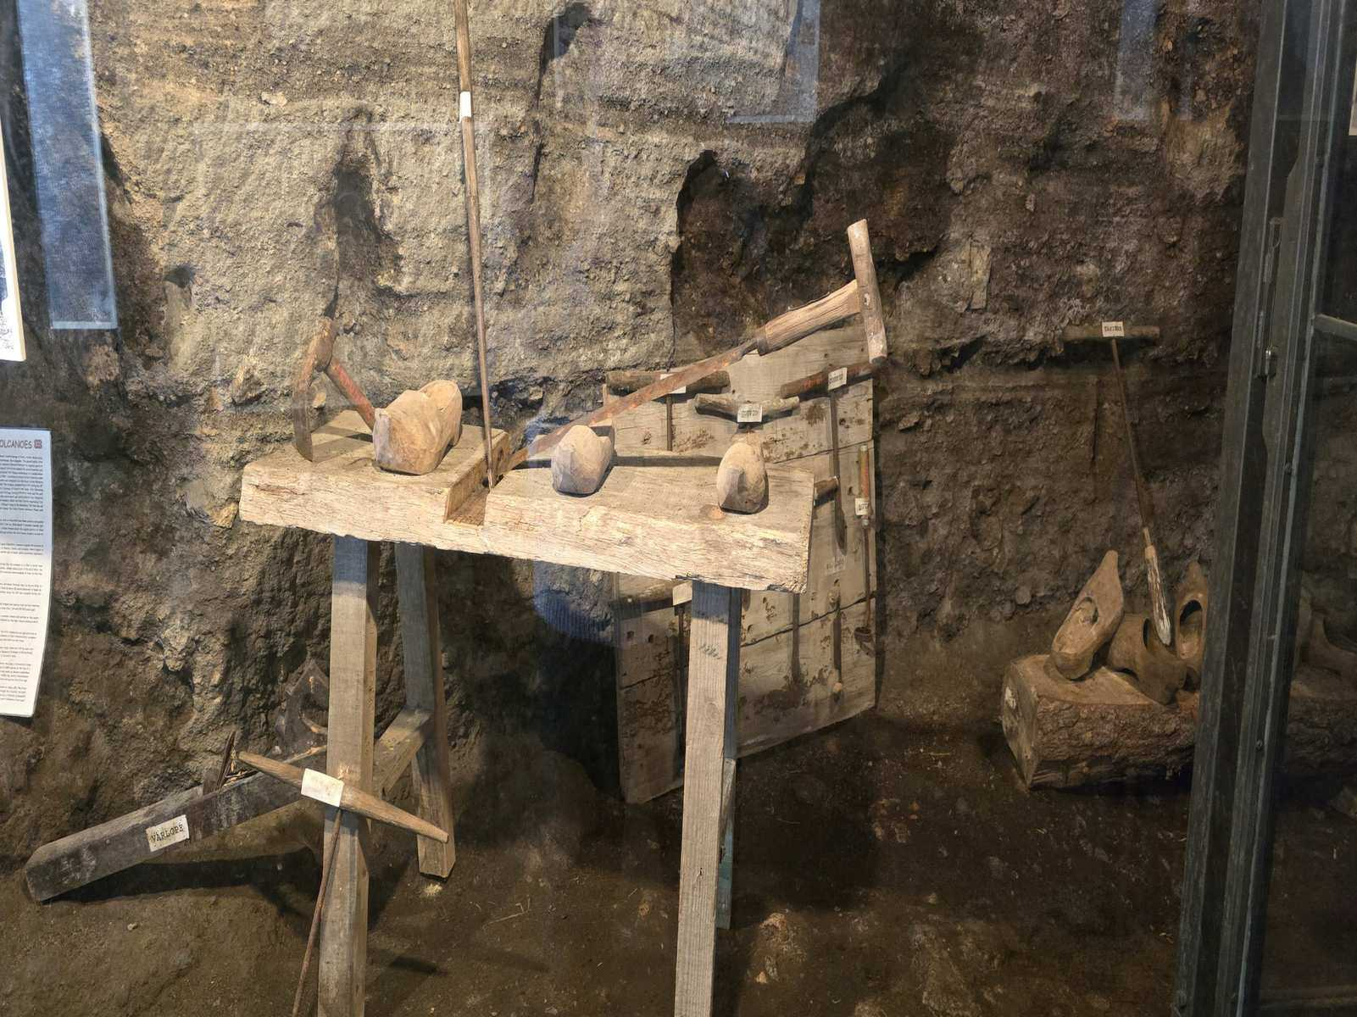

Slide 11
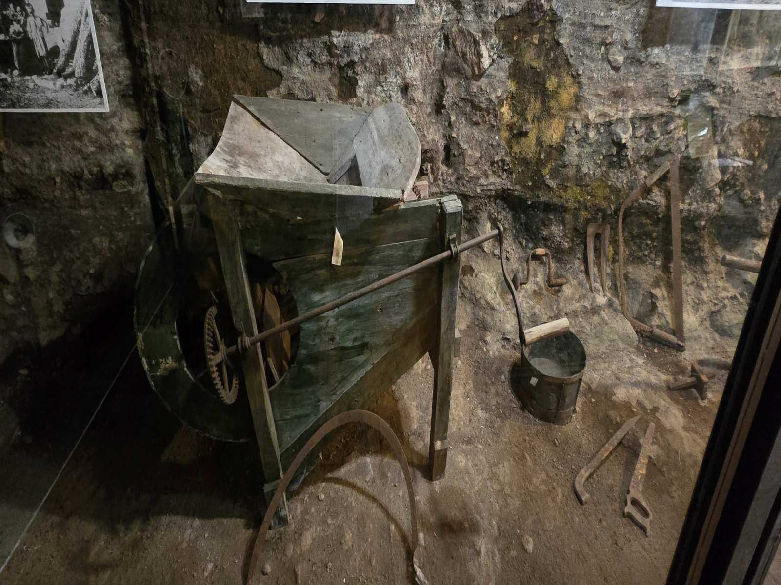

Slide 12
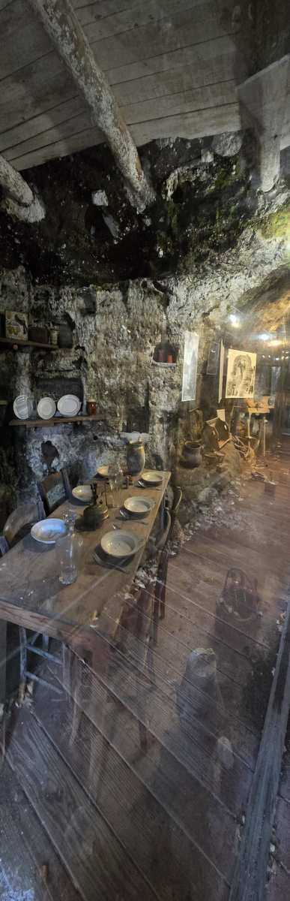
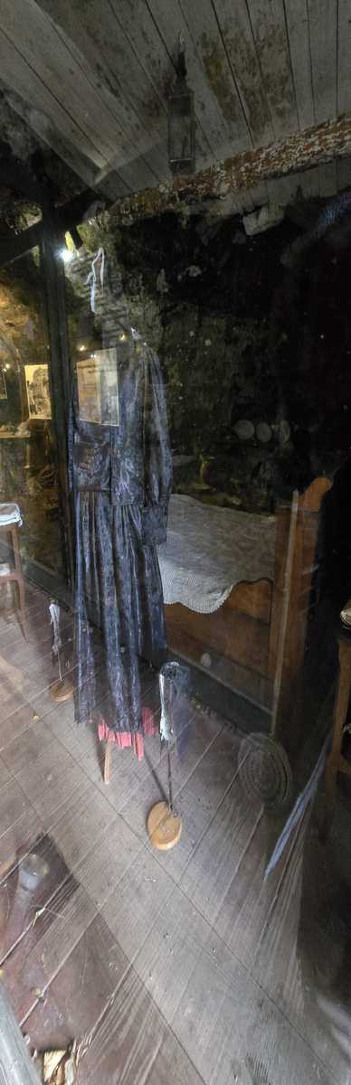
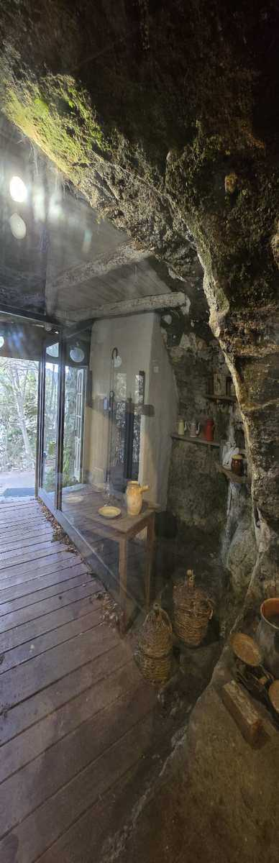
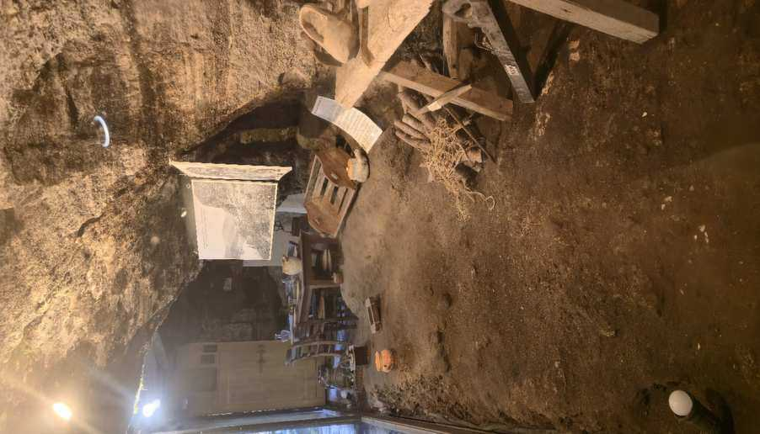

Slide 13
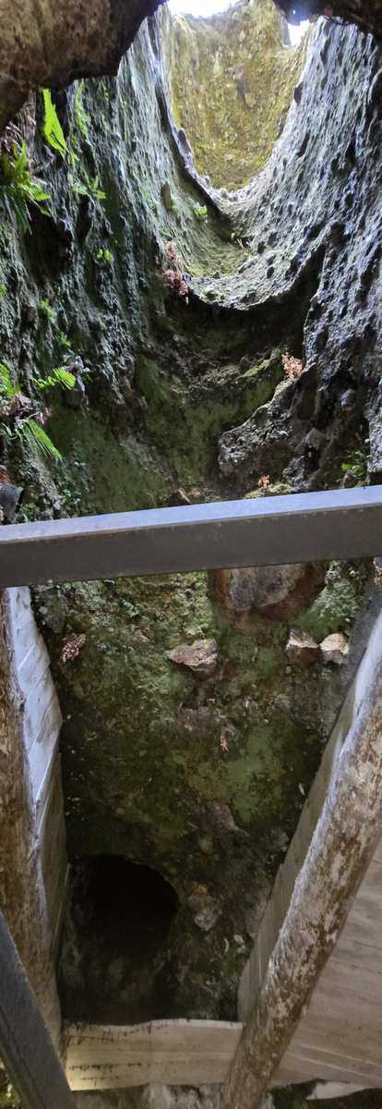
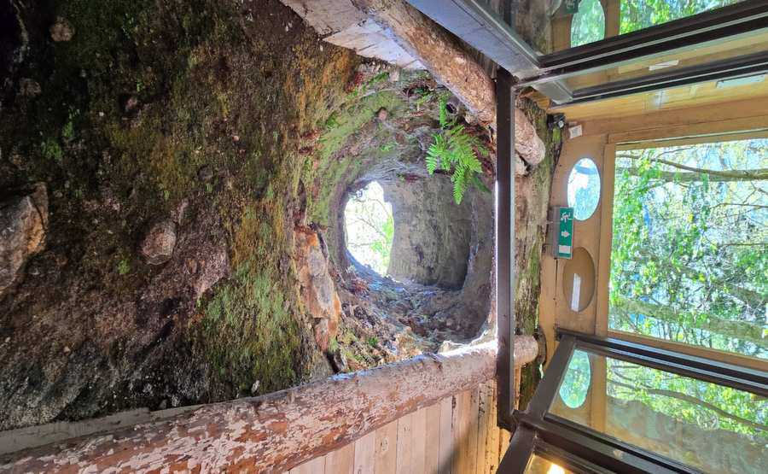
Les deux ouvertures, pratiquées dans l'épaisseur du plafond rocheux séparant les deux pièces, servaient de cheminées : l'une au foyer et l'autre au four installé dans la pièce supérieure. Sa vie dans la grotte
Les grottes servaient de maison, avec un four, un foyer, un grenier et des espaces de rangement.
Il y vivait avec sa femme Marie Angéline Euphrasie Gineys et leurs enfants.
Ils furent les derniers habitants de ces grottes.

Slide 14
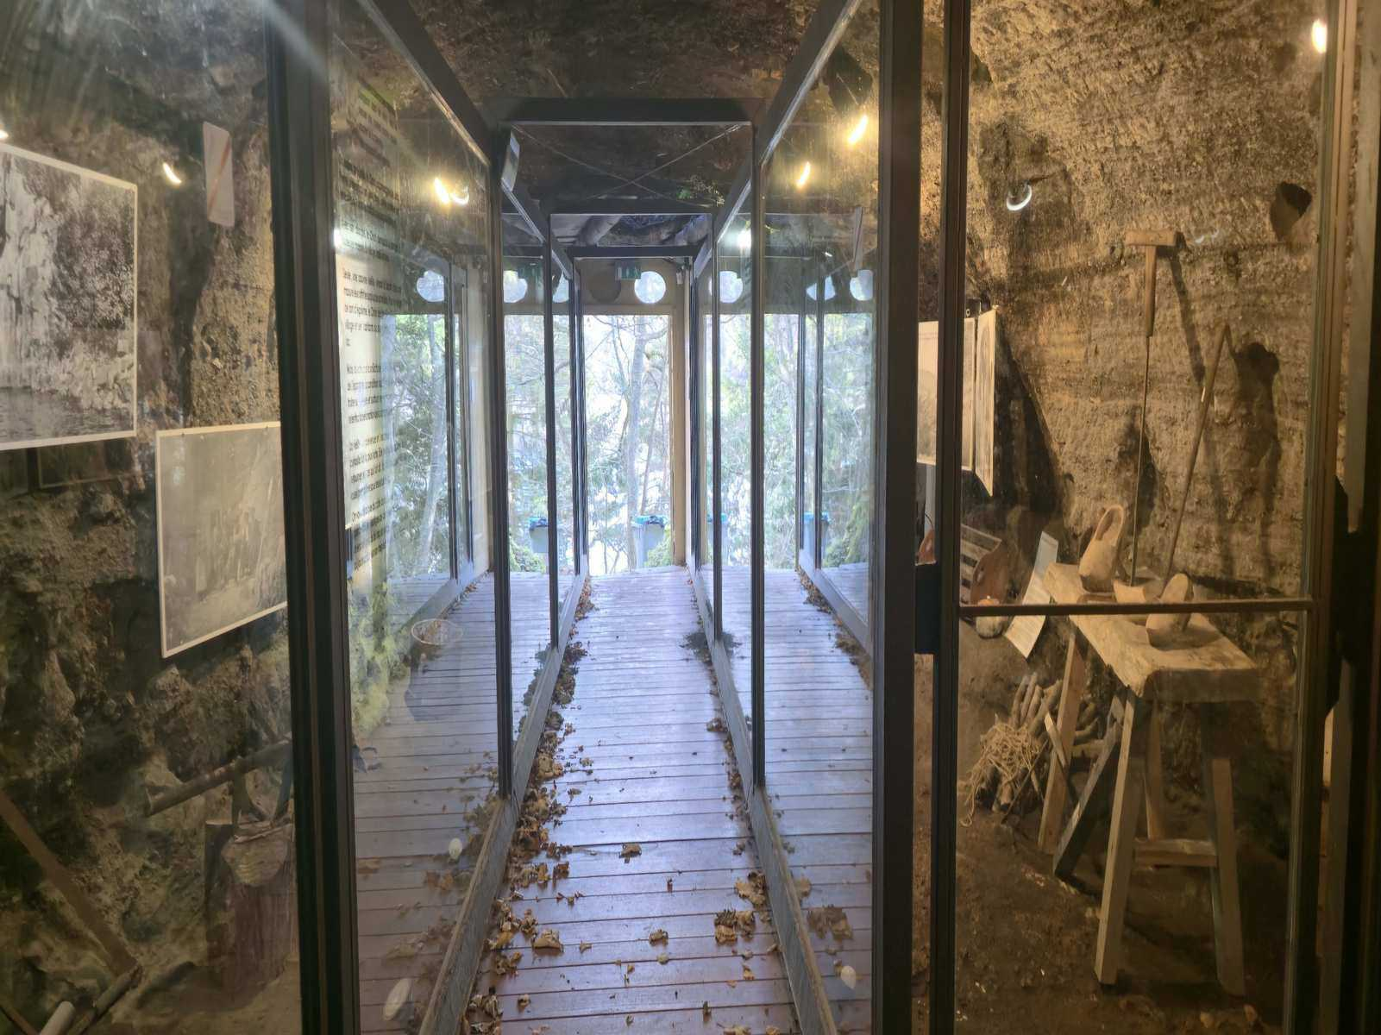

Slide 15
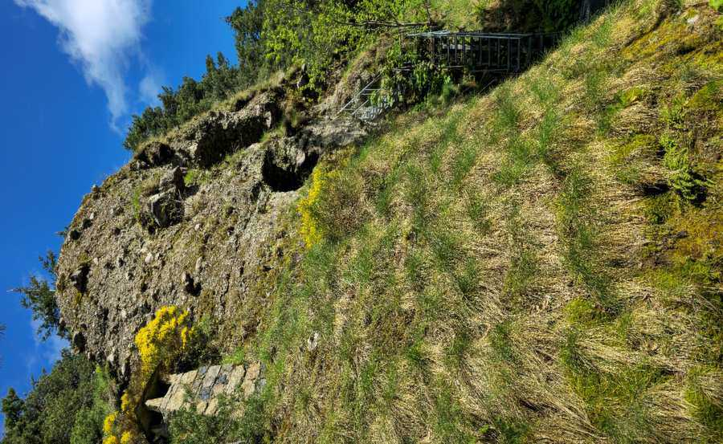
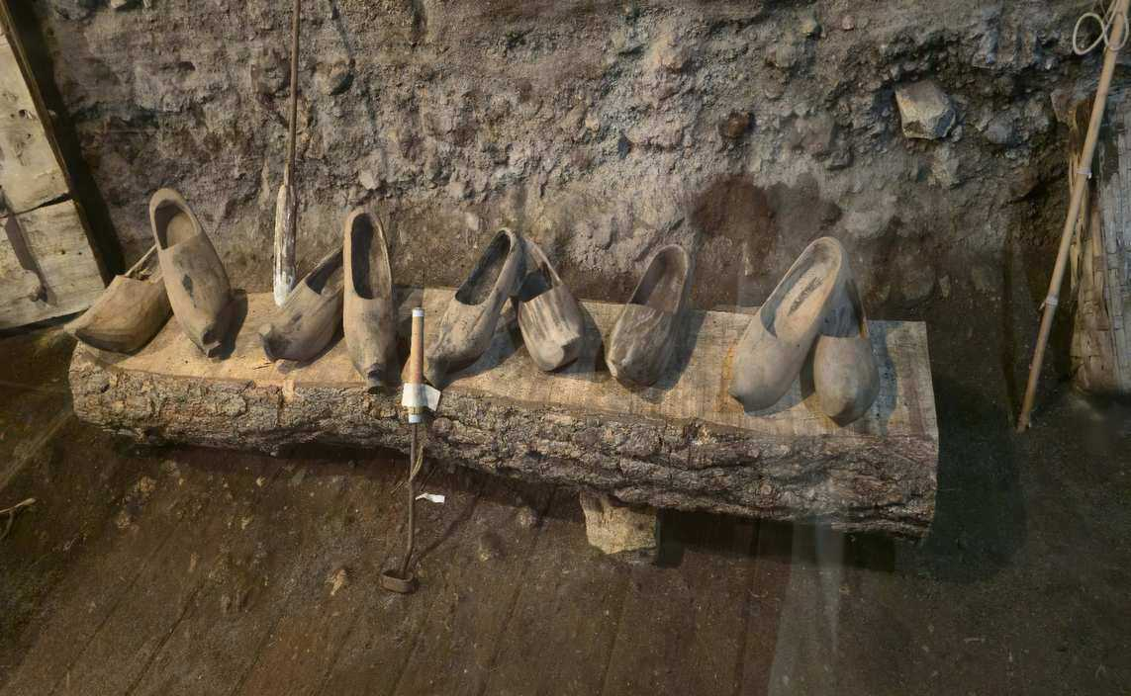
La pièce au dessus, à laquelle on accédait par une échelle de bois posée à l'extérieur, servait de grenier et d'atelier de travail. Le garde y tenait son foin et son banc de sabotier.

Slide 16
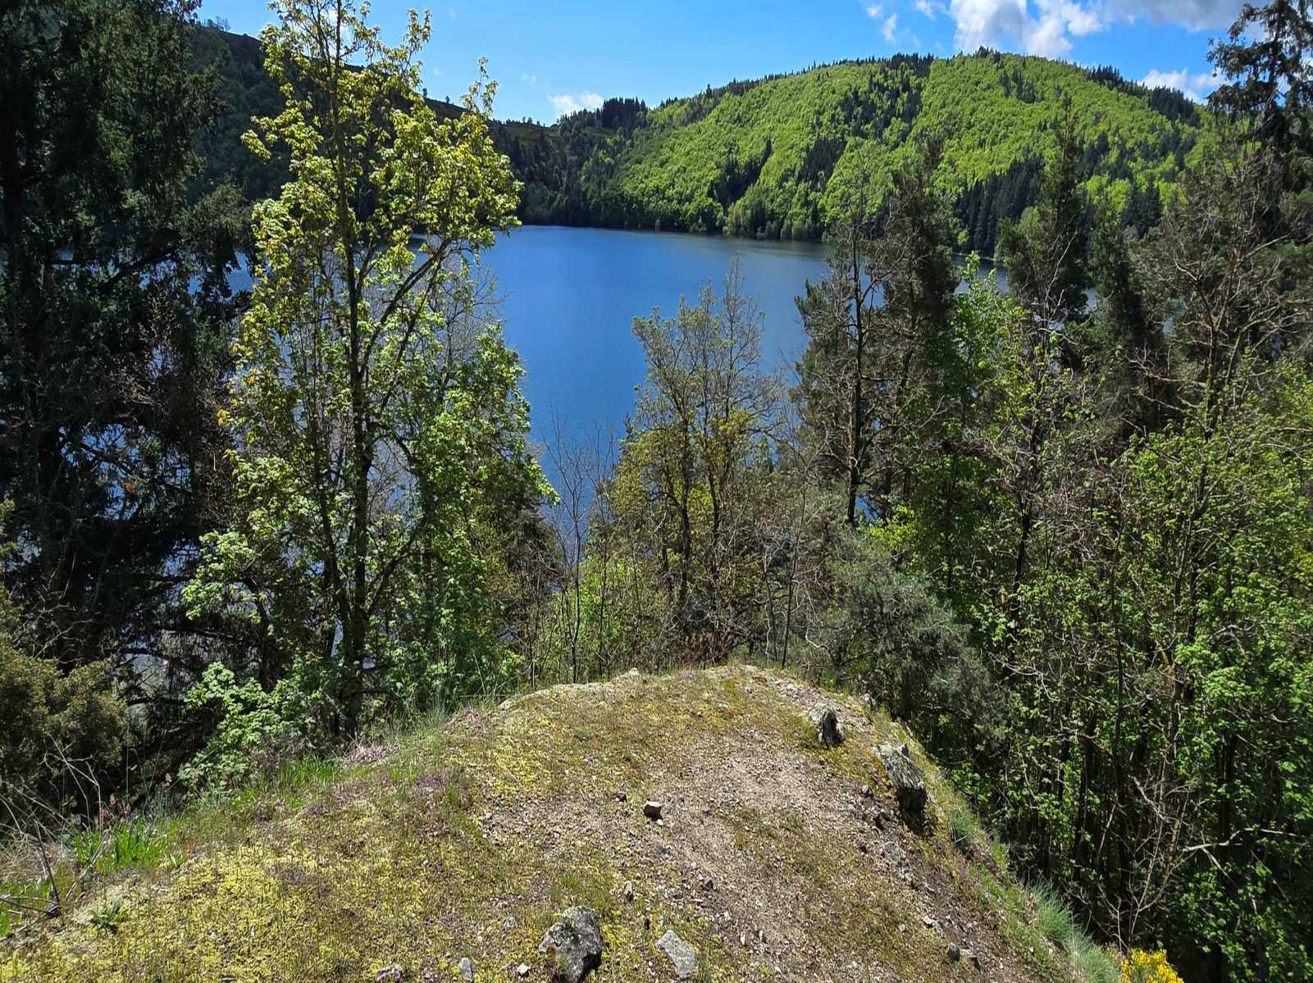

Slide 17
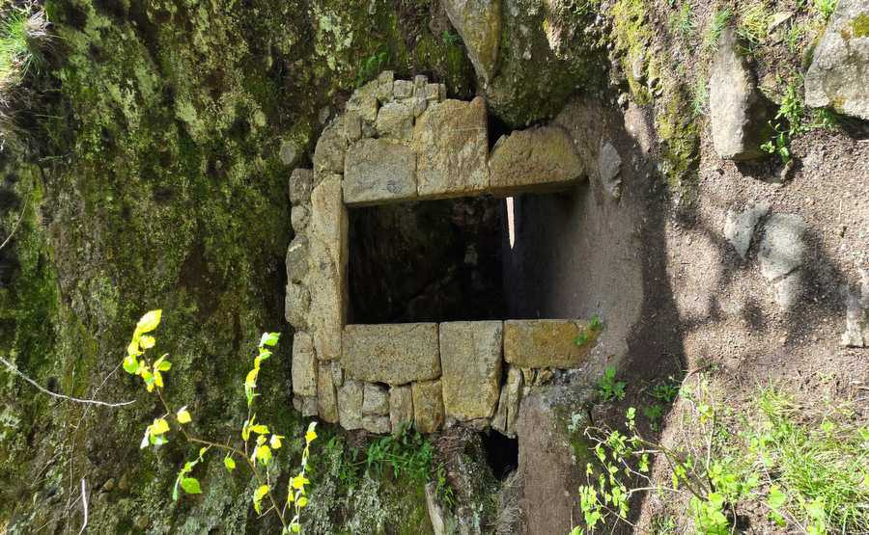
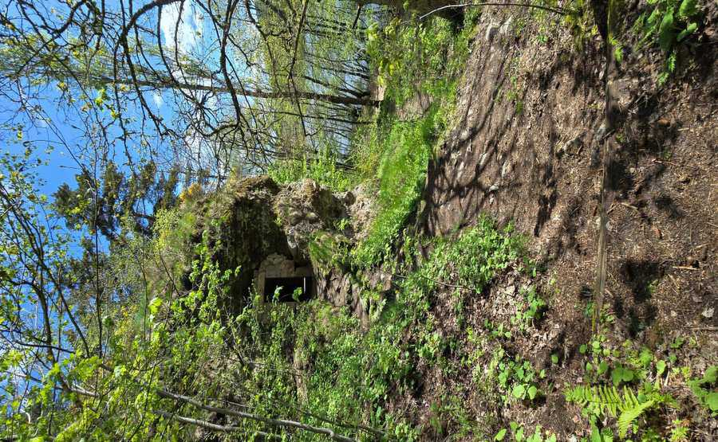
L'autre grotte située en dessous de la première, servait de cave au garde. Il y stockait ses filets et ses autres outils de pêche, elle est restée en l'état. C'est par un chemin aménagé que vous pouvez y accéder.

Slide 18
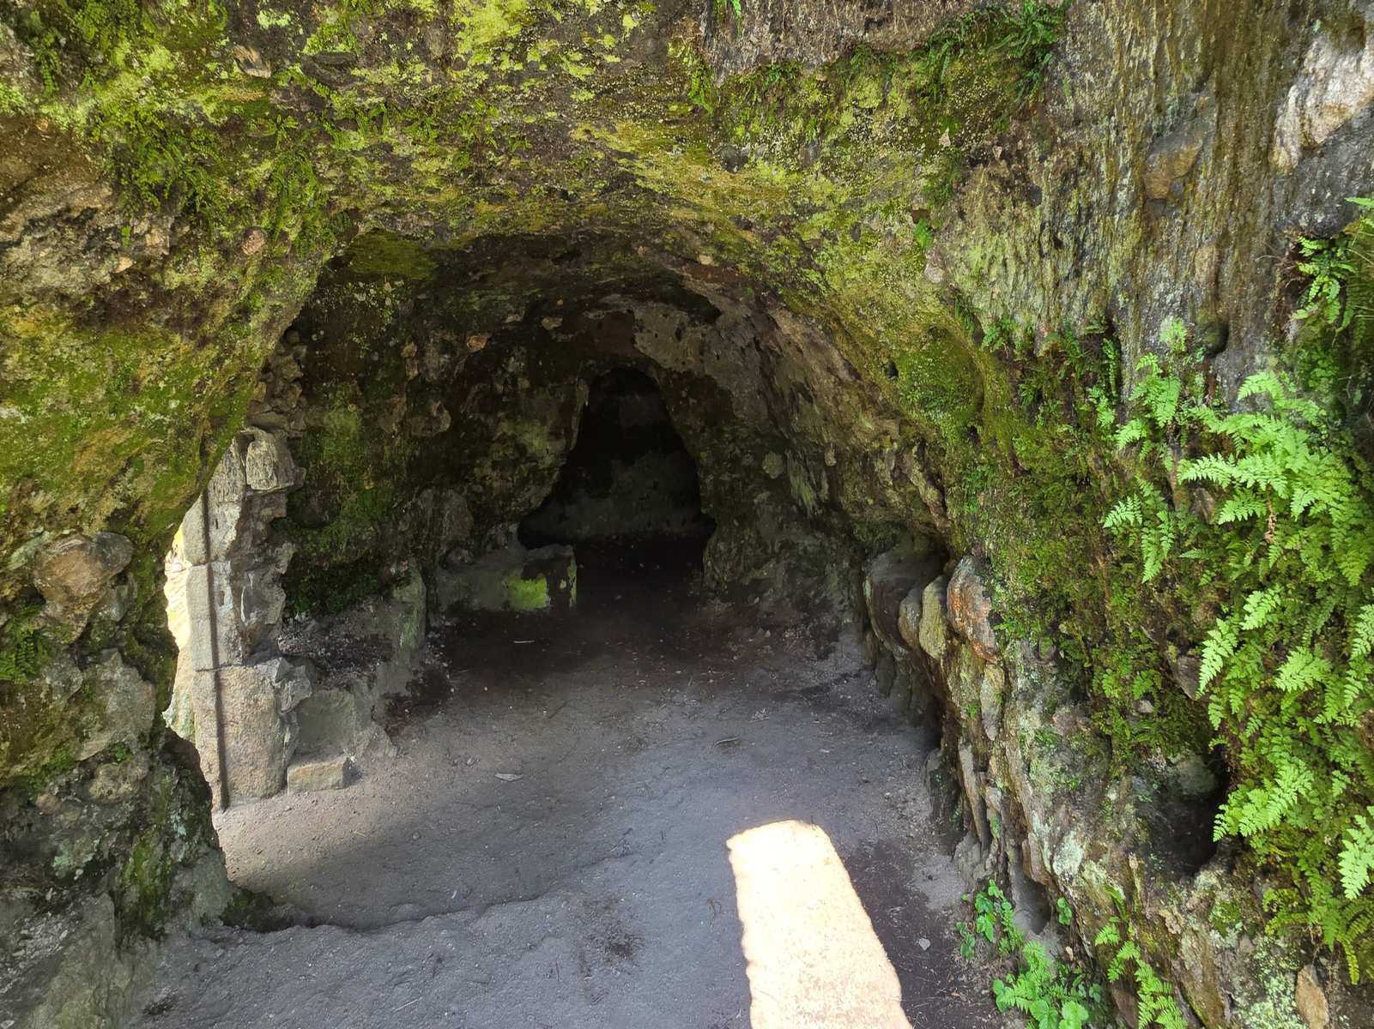

Slide 19
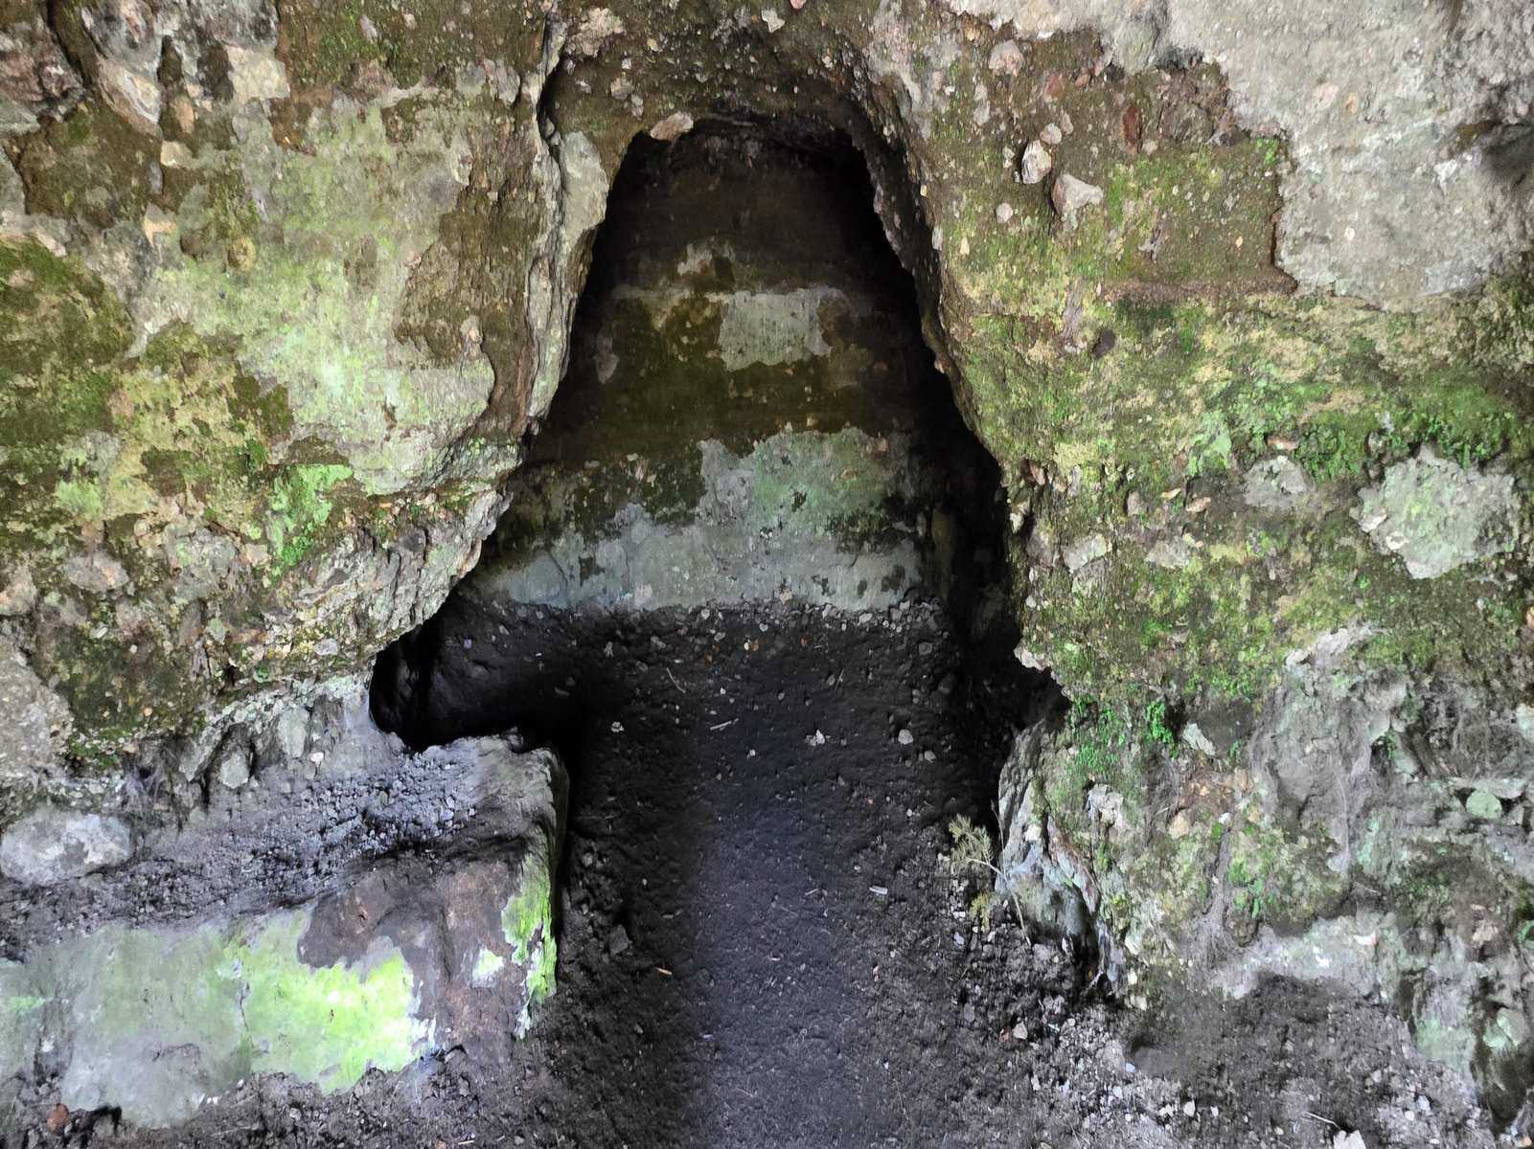

Slide 20
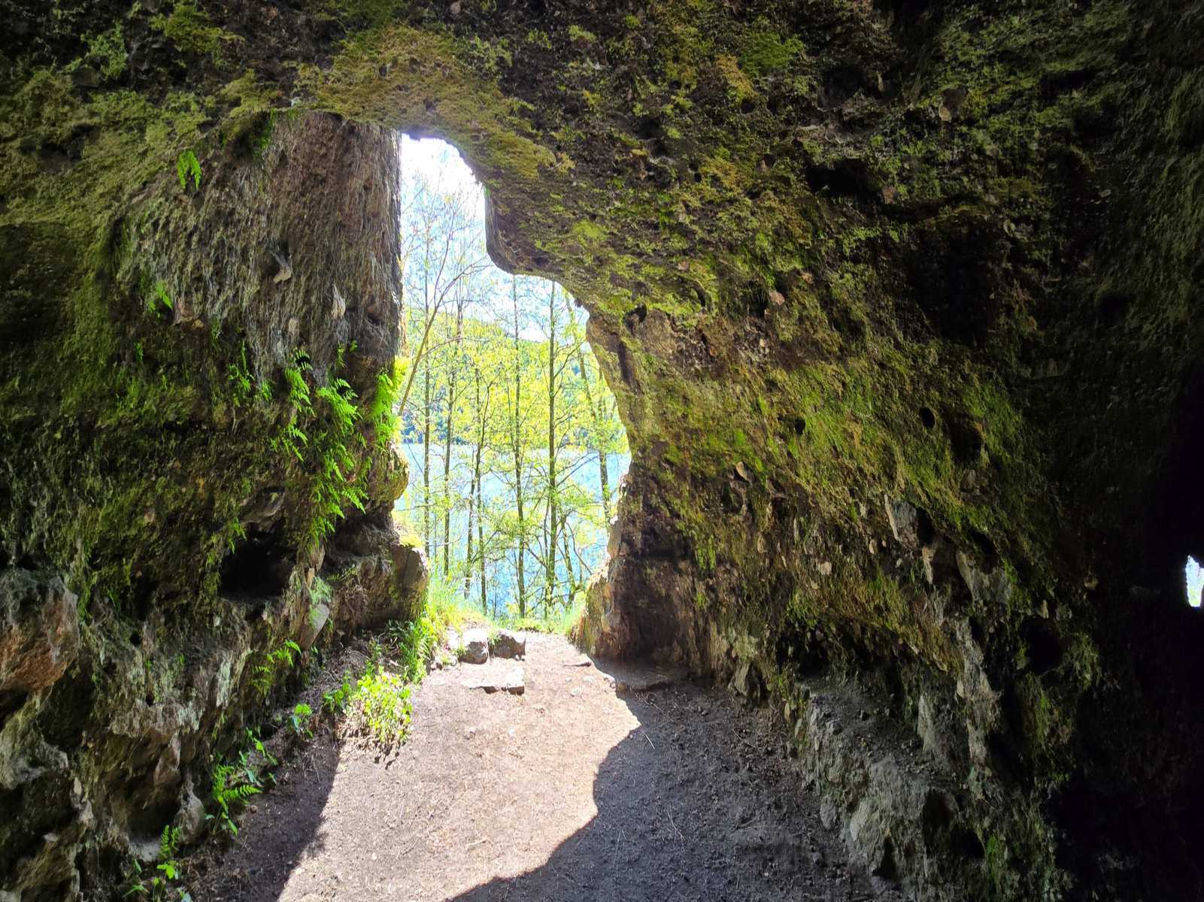

Slide 21
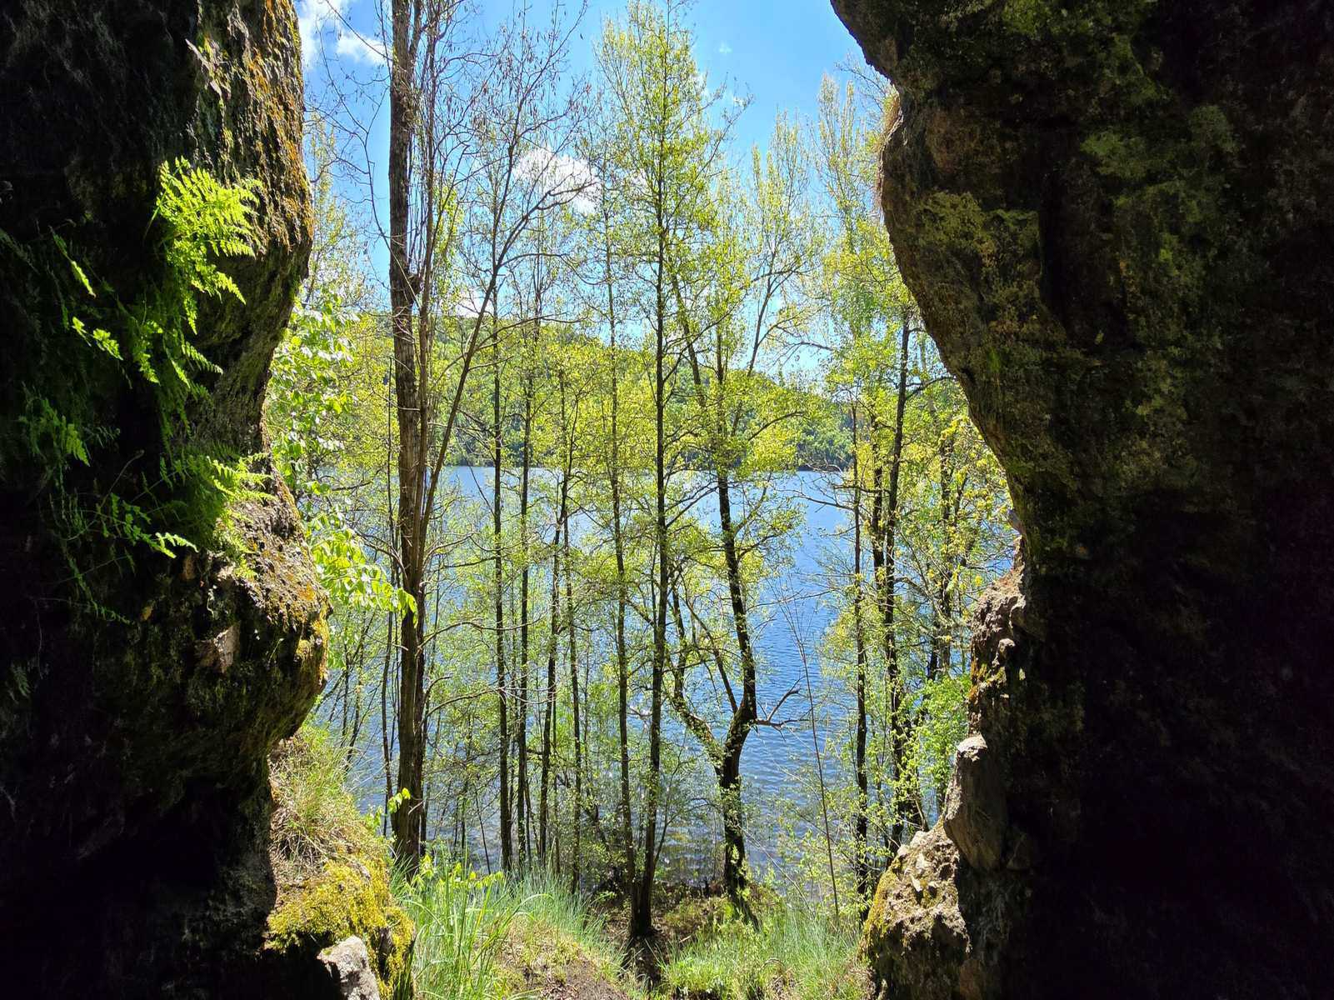

Slide 22
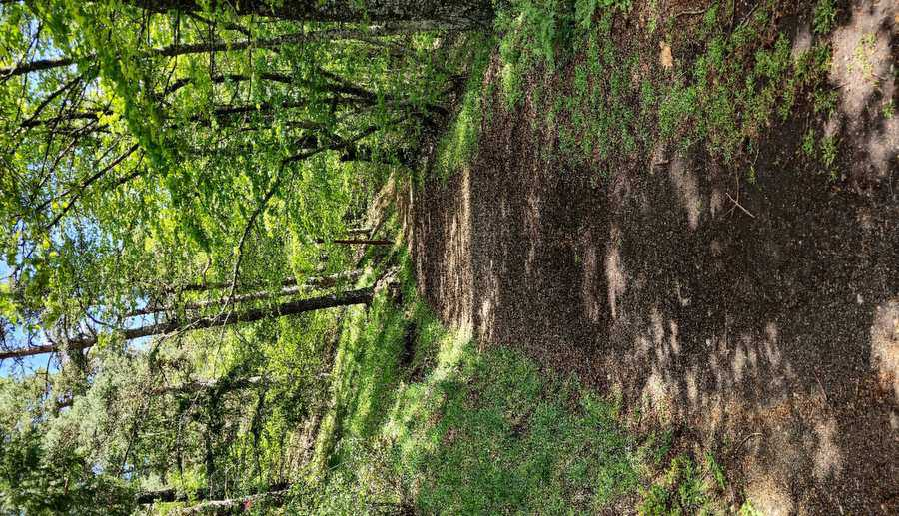
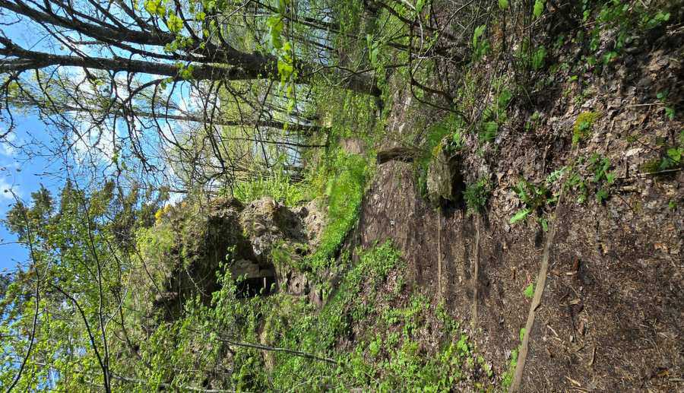
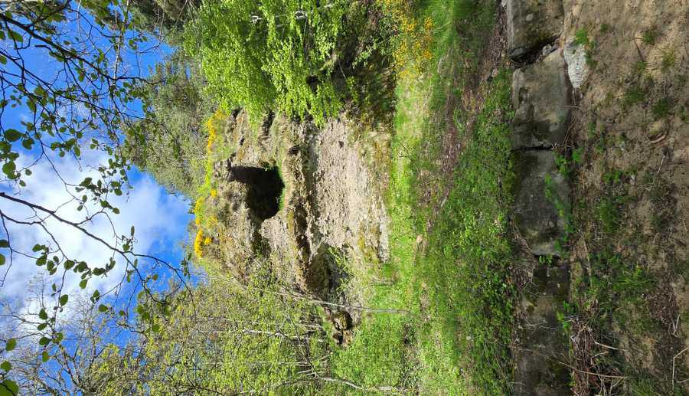
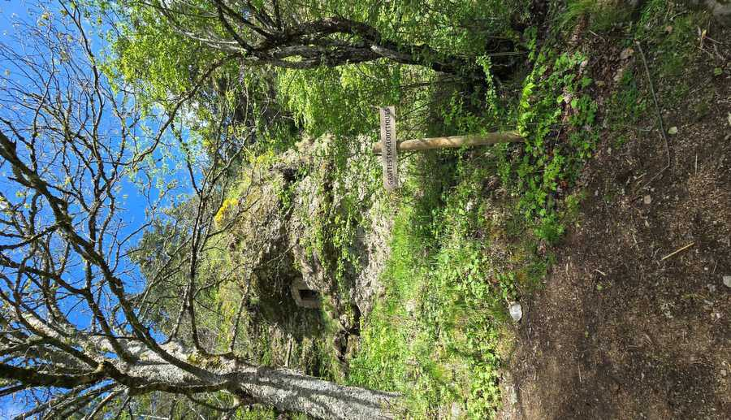

Slide 23
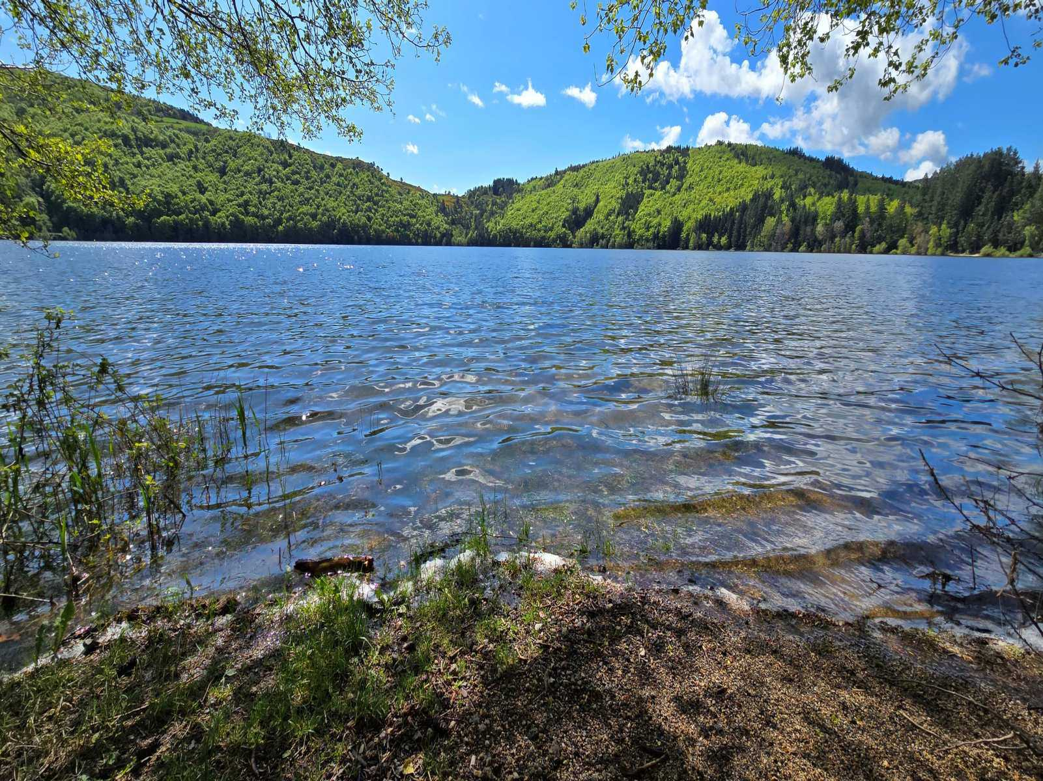

Slide 24
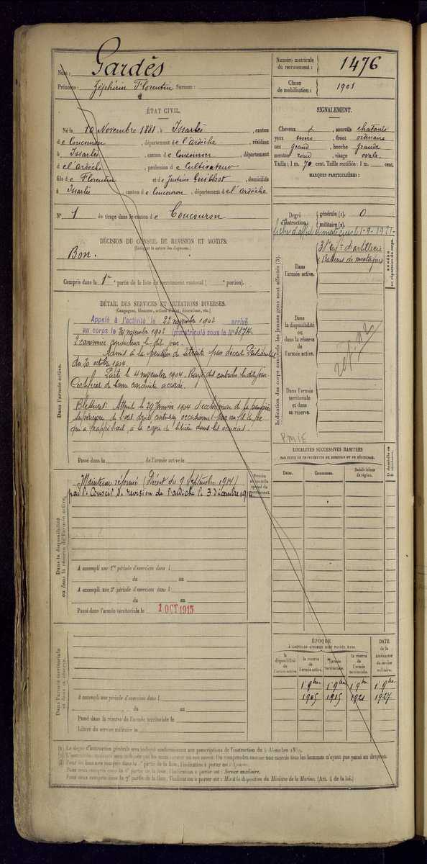
Histoire du gardien du lac d’Issarlès – Résumé
1. Qui était le gardien ?
Le gardien du lac d’Issarlès s’appelait Zéphirin Gardès.
Il vivait avec sa famille dans les grottes troglodytiques situées au bord du lac, sur la commune d’Issarlès (Ardèche).
2. Cultivateur, minotier.
Pont-Saint-Esprit (Gard, France) - Registres matricules | 1901 - 1901
Service militaire au 38e régiment d'artillerie (batterie de montagne (24 novembre 1902 au 4 novembre 1904). Atteint le 29 janvier 1904 d'ecchymose de la paupière supérieure de l'œil droit, contusion occasionnée par un fil de fer qui a frappé l'œil, à la corvée de litière dans les écuries. Maintenu réformé par le conseil de révision de l'Ardèche le 3 décembre 1914.

Slide 25
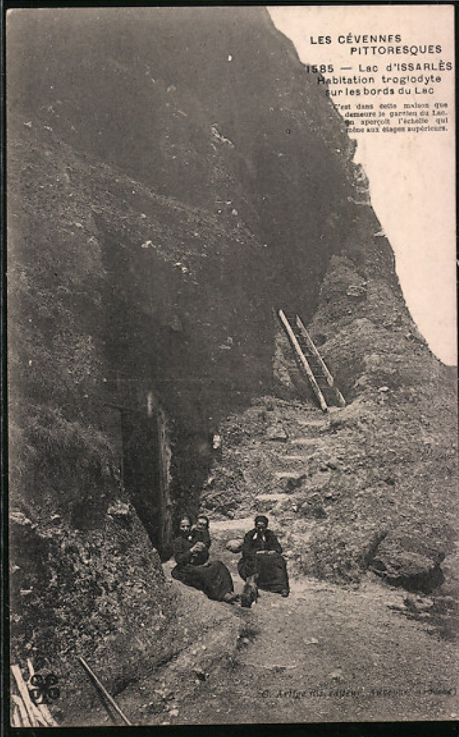
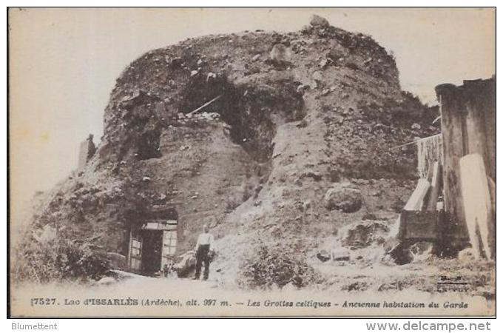
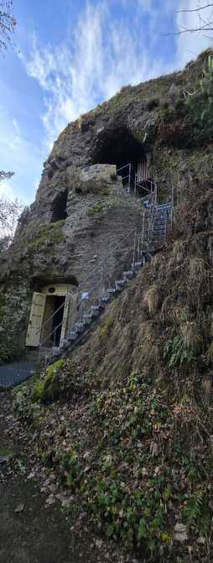
Histoire du gardien du lac d’Issarlès – Résumé
1. Qui était le gardien ?
Le gardien du lac d’Issarlès s’appelait Zéphirin Gardès.
Il vivait avec sa famille dans les grottes troglodytiques situées au bord du lac, sur la commune d’Issarlès (Ardèche).
2. Son rôle
Il était gardien du lac et accueillait les visiteurs.
.

Slide 26
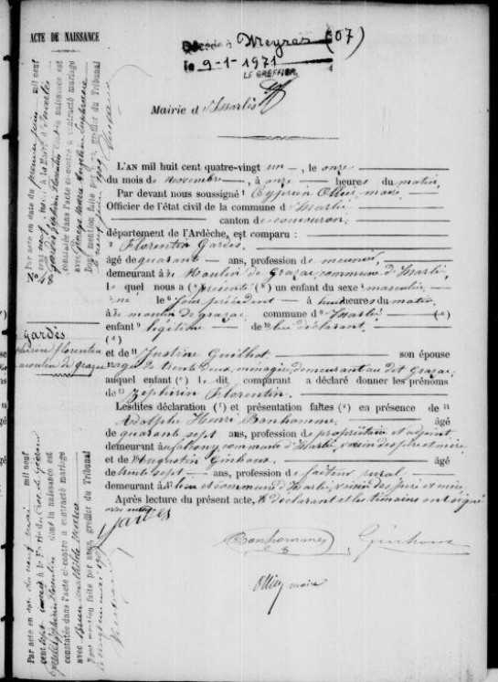
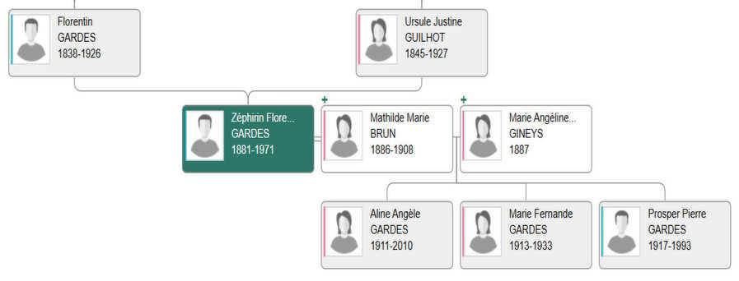
Zéphirin GARDÈS, le garde
Il est né le 10 novembre 1881 à Issarlès.
Il est décédé le 9 janvier 1971 à Meyras (Ardèche), à l'âge de 89 ans
Il sera cultivateur et garde du lac après son mariage avec
Mathilde Maria BRUN 09/Mai/1907 -Décès de sa première épouse 03/Avril 1908 à Issarlès.
il se remarie avec,
Marie Angéline Euphraise GINEYS le 01/Juin/1909 à Issarlès.
Zéphirin Gardes, Angèle Gineys et leurs enfants sont les derniers habitants des grottes du Lac d'Issarlès qu'ils quittent en 1928.
Il poursuit ensuite une vie plus classique de cultivateur dans la commune.
Il reste dans la région toute sa vie.

Slide 27
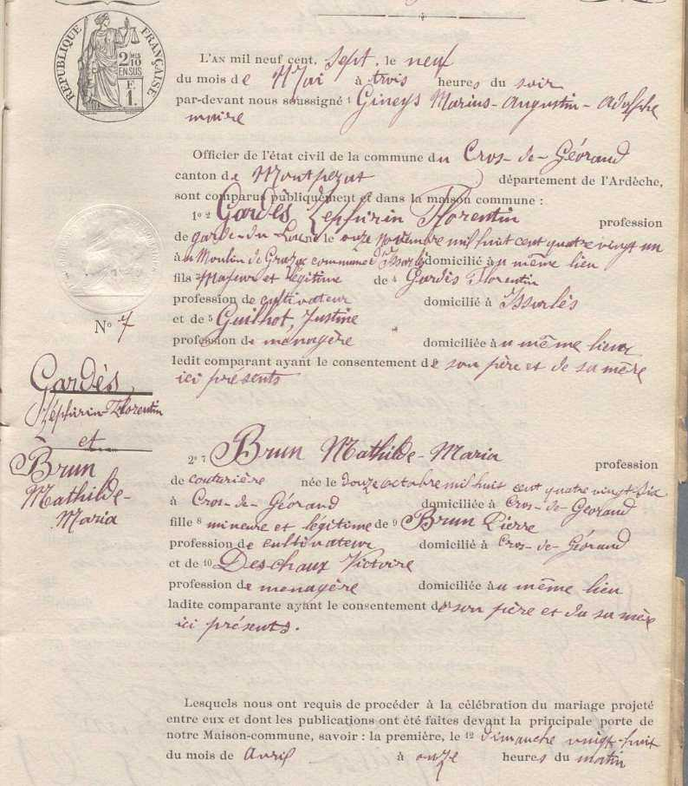
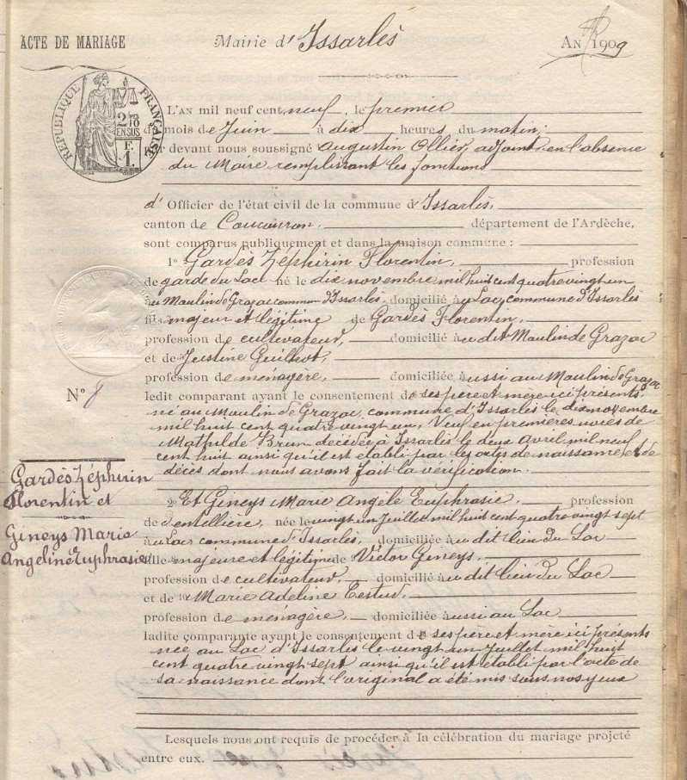

Slide 28
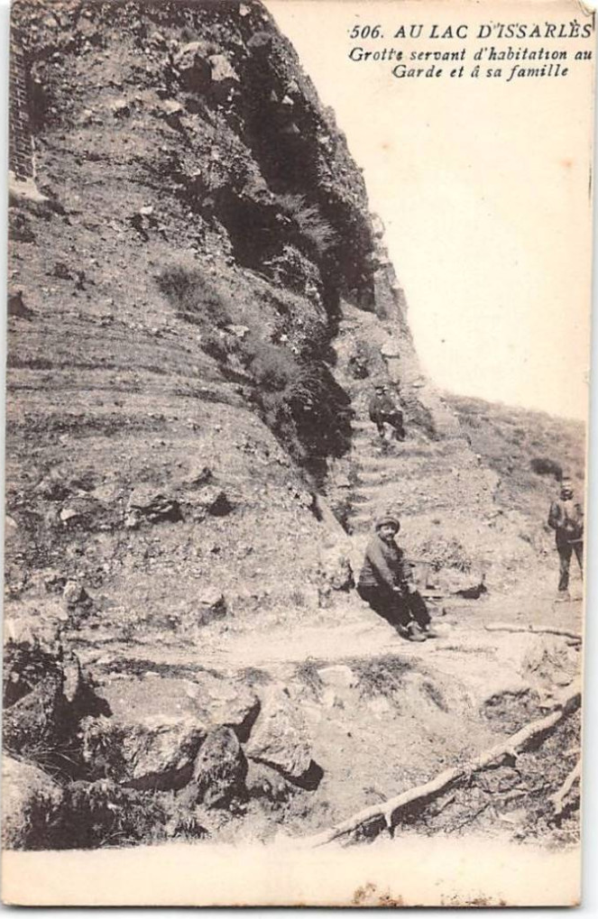
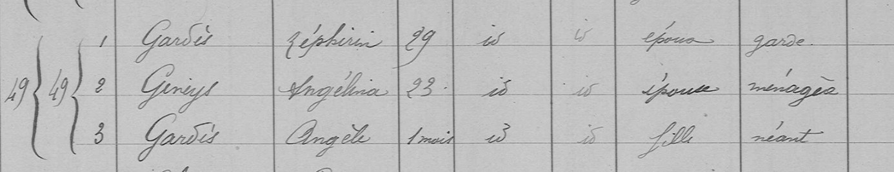

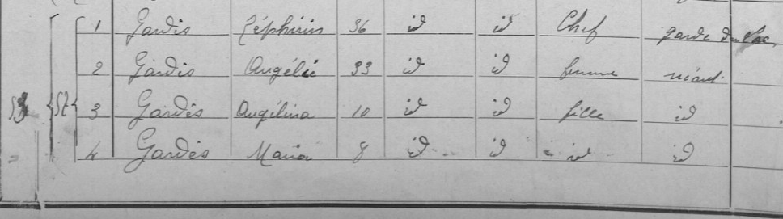
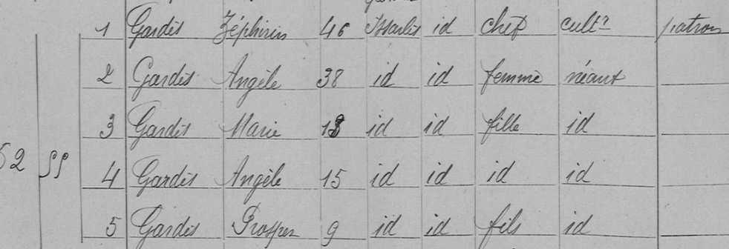
Recensement Issarlès1911
Recensement Issarlès1921
Recensement Issarlès1926
.

Slide 29
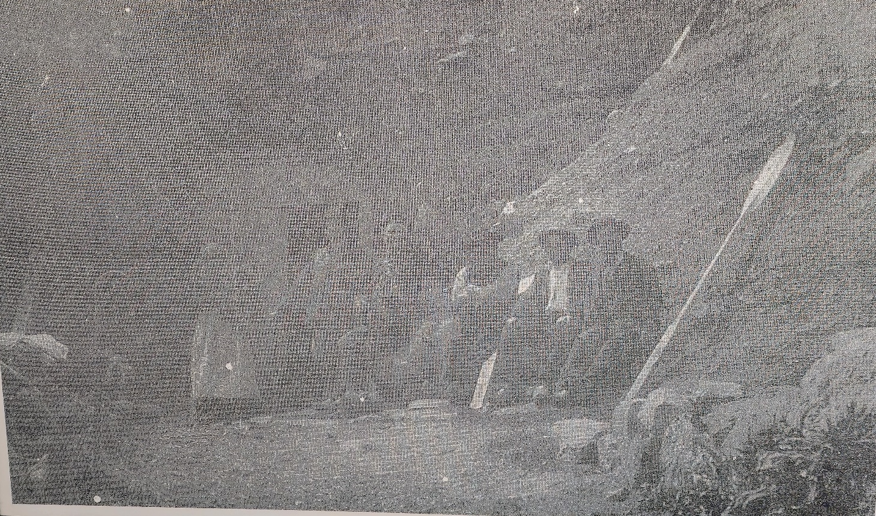




Slide 30






Slide 31




Slide 32


Commentaires du NET; images du NET et quelques Images Perso.

